Slide 1



Escape Game
Projet d’étude de 2nde année.
BTS Systèmes Numériques option I.R.
Etudiants :
GUIGAND Nathan -- MONVOISIN Guillaume -- DOHIN Cyril

Slide 2
Déroulement :
Présentation du projet
Schématisation globale du projet
Tâches personnelles
Diagramme de cas d’utilisation
Diagrammes de séquences : a compléter…
Schéma du réseau

Slide 3
Présentation du projet :

Slide 4
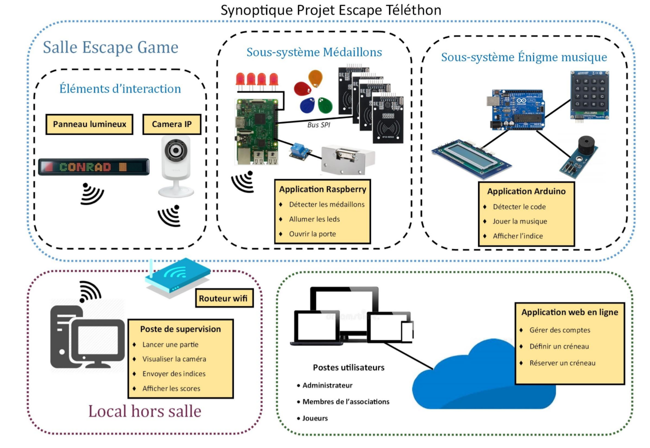
Schématisation globale :

Slide 5
Tâches personnelles :

Slide 6



Environnement de développement:
Système d’exploitation : Windows 10
Langage de développement : C#
Environnement de développement (IDE)

Slide 7
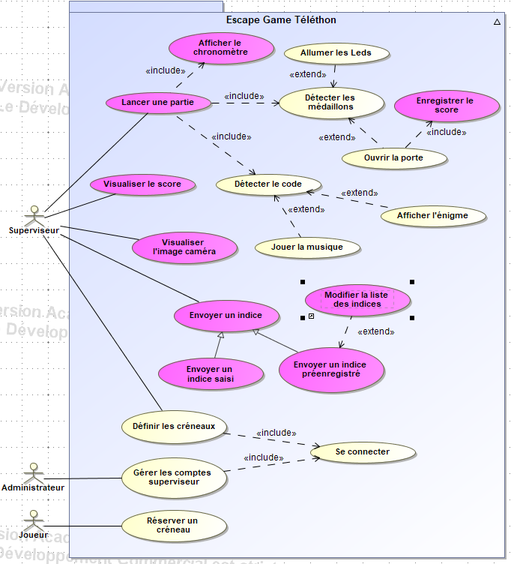
Diagramme de cas d’utilisation : Global

Slide 8
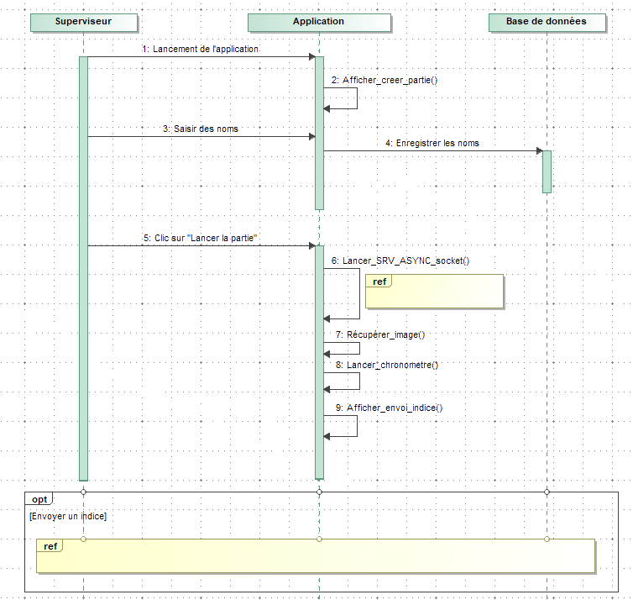
Diagramme de séquence : Lancement d’une partie

Slide 9
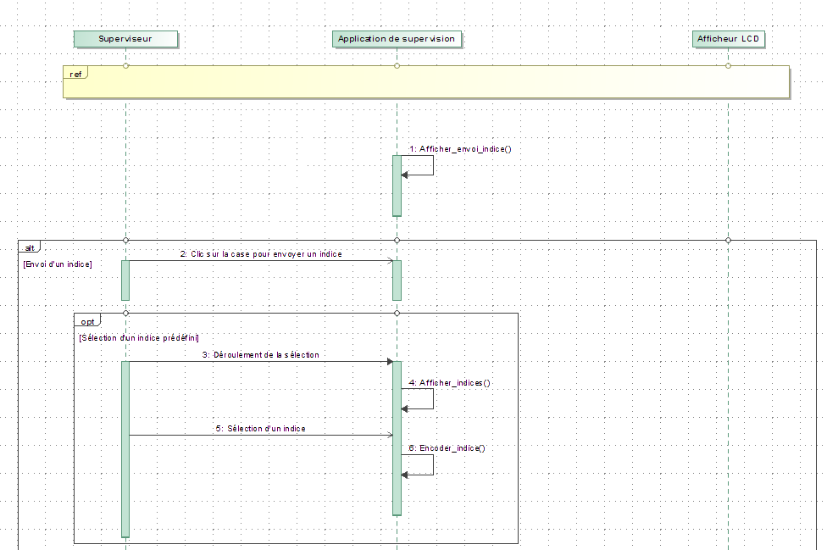
Diagramme de séquence : Envoi d’un message

Slide 10
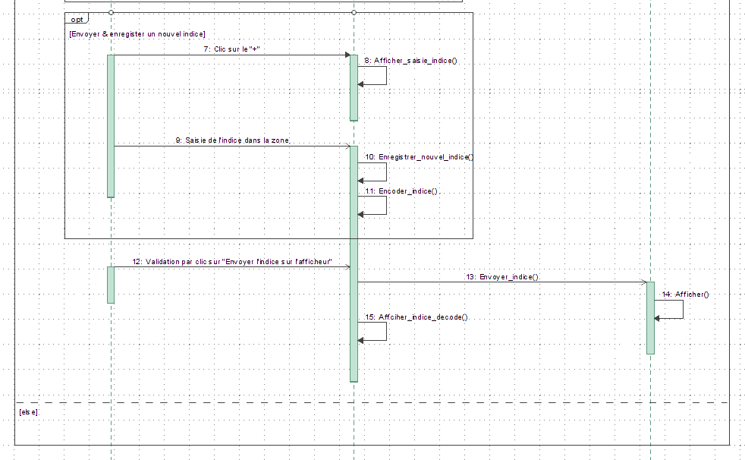

Slide 11
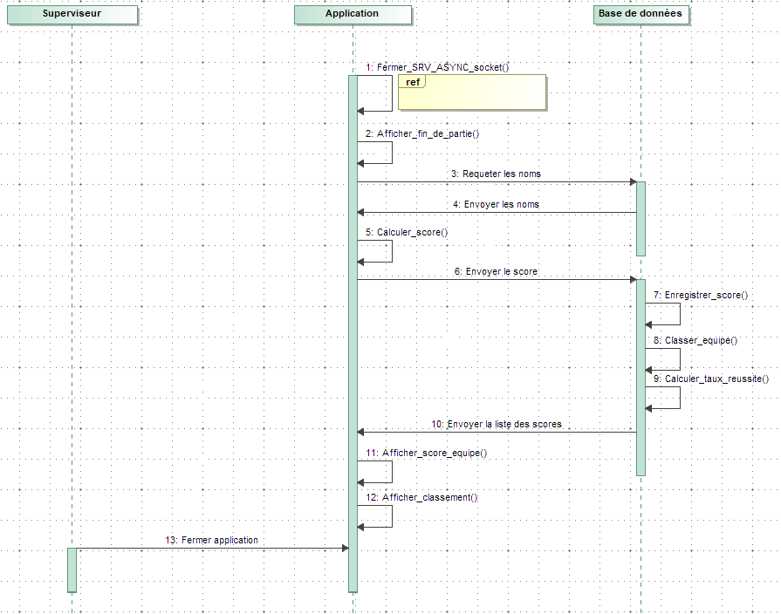
Diagramme de séquence : Fin de la partie

Slide 12
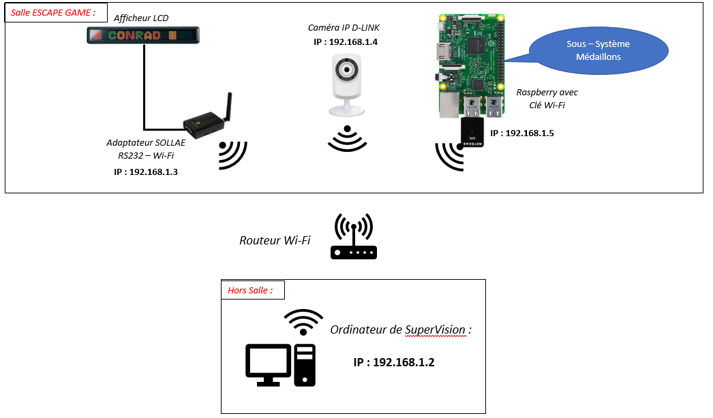
Schéma du réseau :

